Slide 1
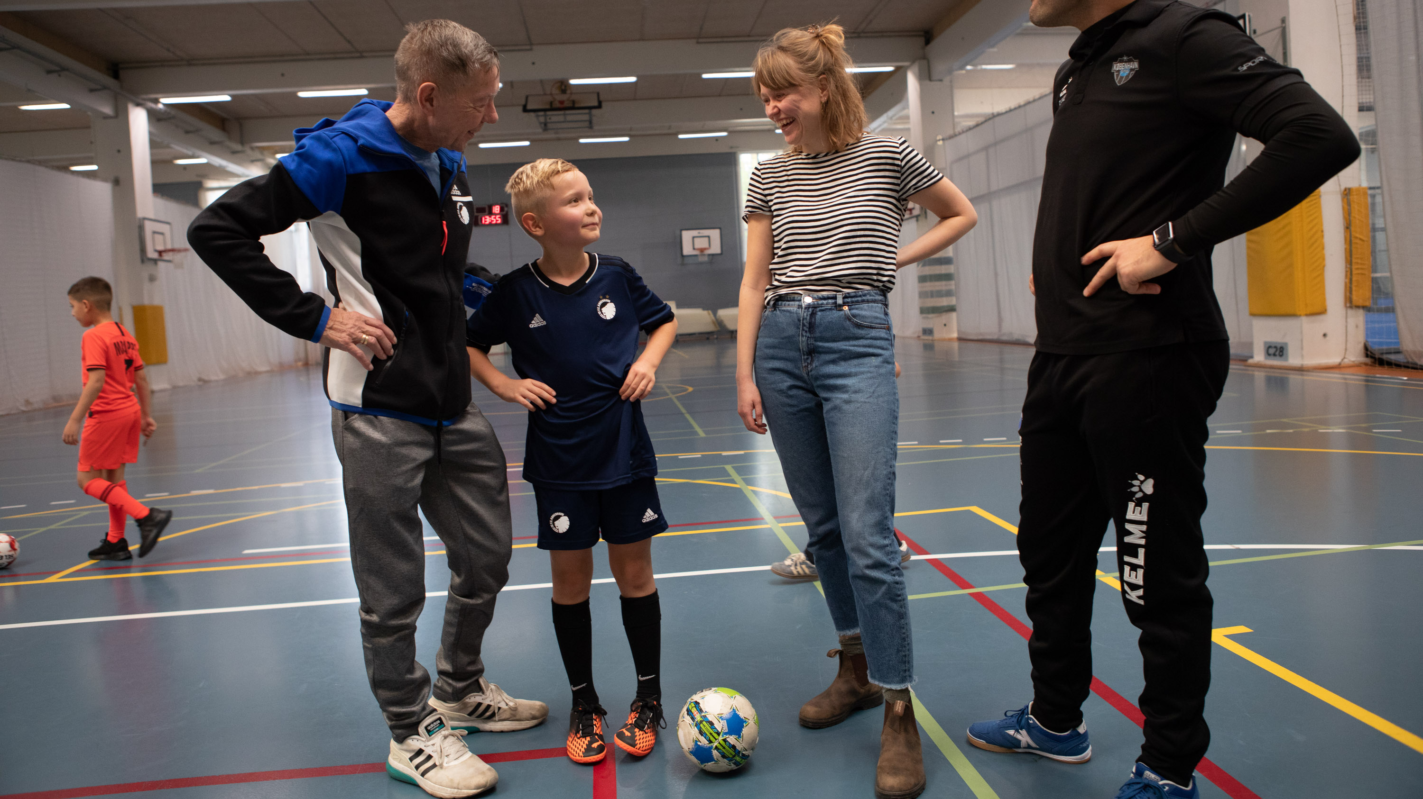
CampKoordinatorGuide – Pixi udgave
Som CampKoordinator er du vært på vores FerieCamp. Din fornemste opgave er derfor at sørge for, at alt kører godt på campen, således at både børn og voksne har en god, oplevelsesrig og tryg oplevelse på FerieCamp.
Du er det samlende punkt på campen, som har overblikket over aktiviteter, børn og instruktører. Opgaverne i forbindelse med at afholde aktiviteterne ligger hos aktivitetsudbyderne, men du skal sikre at rammerne er gode.
Der er lavet et stort planlægningsarbejde op til campen, men der kan opstå uforudsete hændelser, og dem skal du løse. Dertil har du nogle faste opgaver, som gennemgås på de næste sider.

Slide 2
Faste opgaver
FØRSTE DAG PÅ CAMPEN:
Bannere, flag, programmer osv. sættes op i området, så det bliver synligt, at der er FerieCamp.
Når aktivitetsudbyder kan det være en god idé at starte med en kort introduktion til jeres camp. Her kan du bl.a. fortælle:
Om FerieCamp: hvad er de del af, hvilken type børn/område er det, hvilke andre aktiviteter indeholder programmet.
Hvor de skal afholde deres aktivitet.
Hvordan de udfylder registreringssedlen med fremmødetal.
Om guidning og evt. hjælp fra FritidsGuiderne samt procedurerne for registrering af børn, som ønsker at starte i foreningen.
Udlevér dit telefonnummer, hvis de har behov for at komme i kontakt med dig.
HVER DAG PÅ CAMPEN:
Opsætning af udendørs gear (beachflag m.m.) dagligt inden campen starter og nedtagning når den slutter.
Holde styr på lokaler og evt. udlånte rekvisitter.
Gå en tur rundt i område og inviter børn ind til aktiviteterne på FerieCamp.
Snak med børnene om mulighederne for at begynde til aktiviteterne efter FerieCamp.
Når dagens aktiviteter er slut, skal du sikre, at vi afleverer området inkl. lokaler i pæn stand. Det er aktivitetsudbydernes ansvar at rydde op efter sig selv – men du skal tjekke, at det er gjort.
SIDSTE DAG PÅ CAMPEN & EFTER CAMPEN:
Sidste dag på campen skal alle aktivitetsudbydere give dig oversigten over antal fremmøder på deres aktiviteter, samt hvor mange børn, der har udtrykt ønske om at starte i deres forening.
Alt gear pakkes sammen, så det kan sendes retur til Team-FerieCamp.
Sørg for at efterlade området pænt, så vi kan få lov at låne igen en anden gang.
ANDRE OPGAVER
Du er ansvarlig for at modtage tilmeldinger og forældretilladelser til XXXX tur.
Billeder: Tag billeder i løbet af campen og læg dem på FerieCamps Facebook eller Instagram

Slide 3
Aktionsplan – hvis uheldet er ude
KONTAKTOPLYSNINGER
Kontaktoplysninger på foreninger, lokale samarbejdspartnere, SSP folk og på din lokale kontaktperson, som du kan spørge til råds, vil du få udleveret inden campen.
AKTIONSPLAN HVIS UHELDET ER UDE
TILSKADEKOMNE
Ved mindre skader der ikke kræver lægehjælp:
Som CampKoordinator har du en førstehjælpskasse med plaster, sårrens, isposer, forbindinger m.v. Hjælp barnet efter bedste evne og kontakt forældre, hvis du vurderer, det er nødvendigt.
Større skader med behov for lægehjælp:
Yd førstehjælp efter evne, Ring 112 og kontakt barnets forældre. En voksen – gerne instruktøren fra aktiviteten - skal tage med barnet.
KONFLIKTER
Hvis børn/unge forstyrrer aktiviteten og skaber problemer for aktivitetsudbyderne:
Forsøg at løse problemet i fællesskab med aktivitetsudbyderen og barnet: fx ved at finde en anden aktivitet eller lade barnet indgå i aktiviteten på en ny måde.
Kontakt din lokale planlægger, FerieCamp-teamet eller søg sparring hos de lokale ressourcer fra området, som deltager på campen.
Hvis unge skaber utryghed eller konflikter, I ikke selv kan håndtere:
Kontakt SSP-sekretariatet. SSP står for skole, socialforvaltning og politi. Gennem SSP samarbejder en række faggrupper om at forebygge kriminalitet blandt børn og unge i København. SSP stiller relevant personale til rådighed, men er ikke et akutberedskab. De kan fx hjælpe med vejledning af situationen eller opsøgende medarbejdere, der vil kunne komme forbi. Du kan kontakte SSP’s sekretariatet på hhv. hovednummer 33661580 eller 20604931.
Slagsmål, hærværk, tyveri:
Kontakt politiet, ring 114.

